Slide 1

Sistema de Leilão Reverso de Origem

Slide 2
Curso: Análise e Desenvolvimento de Sistemas.
Professor: Anselmo Lotufo Conejo
5º Semestre
Integrantes
Heloisa Alves Marocci
Jackson Wendel Santos Sa
Natalia de Araujo Moreno
Daniel A. N. Souza Altença

Slide 3
Justificativas de negócio
Escopo do Projeto
Escopo do Produto
Gerenciamento do Projeto
Equipe do Projeto
Desenvolvimento do Sistema
Apresentação do sistema
Objetivos
Conclusão

Slide 4
Justificativas de negócio
Escopo do Projeto
Escopo do Produto
Gerenciamento do Projeto
Equipe do Projeto
Desenvolvimento do Sistema
Apresentação do sistema
Objetivos
Conclusão

Slide 5
Justificativas de Negócio
“As compras representam cerca de 60% do custo de venda do produto e 25% do custo total na prestação de serviços” (ELLRAM)
O grupo Solvi obteve uma economia de 20% de seu orçamento no primeiro ano em que utilizou um sistema de leilão reverso
O governo federal obteve uma economia de 7,8 bilhões de reais durante o ano de 2012 através do uso do pregão eletrônico (21%)

Slide 6
Justificativas de Negócio
Estimativa ROI:
IN3 precisa adquirir 15 novos computadores no valor de R$ 1.500,00 cada
Margem de 15% de economia
15 * R$ 1.500,00 = R$ 22.500,00
R$ 22.500,00 * 0,15 = R$ 3.375,00 (economia)
ROI = lucro/investimentos
ROI = R$ 3.375,00/29,90 (179,4)
ROI = 112% (+-19%)

Slide 7
Justificativas de negócio
Escopo do Projeto
Escopo do Produto
Gerenciamento do Projeto
Equipe do Projeto
Desenvolvimento do Sistema
Apresentação do sistema
Objetivos
Conclusão

Slide 8
Objetivos do Projeto
Desenvolver um novo sistema de leilão reverso na nuvem, a fim de se ter:
A facilidade de escolha do melhor fornecedor, visando o menor preço de oferta
Negociação mais rápida, segura e com custos reduzidos devido à desnecessidade de deslocamento
Capacidade para receber diversos fornecedores e diversos leilões
Controle automatizado evitando interesses pessoais

Slide 9
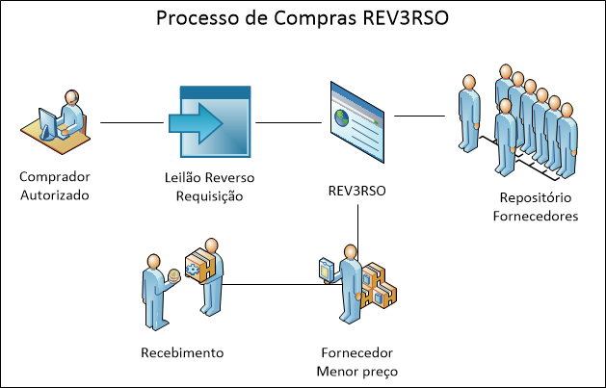

Slide 10
Justificativas de negócio
Escopo do Projeto
Escopo do Produto
Gerenciamento do Projeto
Equipe do Projeto
Desenvolvimento do Sistema
Apresentação do sistema
Objetivos
Conclusão

Slide 11
Escopo do Projeto
Análise e levantamento de requisitos
Diagramação de software
Design do software e do banco de dados
Desenvolvimento do sistema
Teste do sistema
Implantação

Slide 12
Justificativas de negócio
Escopo do Projeto
Escopo do Produto
Gerenciamento do Projeto
Equipe do Projeto
Desenvolvimento do Sistema
Apresentação do sistema
Objetivos
Conclusão

Slide 13
Escopo do Produto
Um Sistema web com utilização de Banco de Dados SQL
Gerenciar os leilões abertos por compradores e automaticamente escolher o menor lance recebido pelos fornecedores convidados
Participantes conseguem avaliar atuação do opositor no leilão positivando ou negativando
Fornecedores podem enviar perguntas abertas sobre o leilão
Comprador convida fornecedor a participar do leilão pelo próprio sistema
Sistema negativa automaticamente comprador que cancela um leilão em andamento

Slide 14
Justificativas de negócio
Escopo do Projeto
Escopo do Produto
Gerenciamento do Projeto
Equipe do Projeto
Desenvolvimento do Sistema
Apresentação do sistema
Objetivos
Conclusão

Slide 15
Gerenciamento do Projeto
Aprendizado
Gerenciar projeto com Auxílio do PMBOK 2008
Gerir Pessoas e recursos
Criar, Manter e Respeitar o Cronograma do projeto
Avaliar Riscos
Definir escopo e entregas
Manejar recursos disponíveis

Slide 16
Gerenciamento do Projeto
Dificuldades
Descumprimento de prazos
Inexperiência da equipe de projeto
Especificação do sistema incorreta ou com informações faltantes

Slide 17
Justificativas de negócio
Escopo do Projeto
Escopo do Produto
Gerenciamento do Projeto
Equipe do Projeto
Desenvolvimento do Sistema
Apresentação do sistema
Objetivos
Conclusão

Slide 18
Equipe do Projeto
Integrantes | Análise de requisitos | Diagramação | Designer UML/BD | Codificação | Testes | Implantação | Treinamento | Documentação | Monografia
Daniel | A | R | C | I/A | R | I | R | R/A | R/A
Heloisa | R | R/A | A | R | C/A | I | A | R/A | R/A
Jackson | R | R/A | R | R | I/A | R | A | R/A | R/A
Natália | A | R | I | I/A | I/A | A | R | R/A | R/A
Legenda: R = Responsável, A = Aprovador, C = Consultado, I = Informado

Slide 19
Justificativas de negócio
Escopo do Projeto
Escopo do Produto
Gerenciamento do Projeto
Equipe do Projeto
Desenvolvimento do Sistema
Apresentação do sistema
Objetivos
Conclusão

Slide 20
Desenvolvimento do Sistema
Produtos da etapa de Análise
Diagrama de casos de uso
Modelo do banco de dados
Produtos da etapa de Design
Arquitetura do Sistema
Arquitetura de implantação
Testes
Resultados

Slide 21
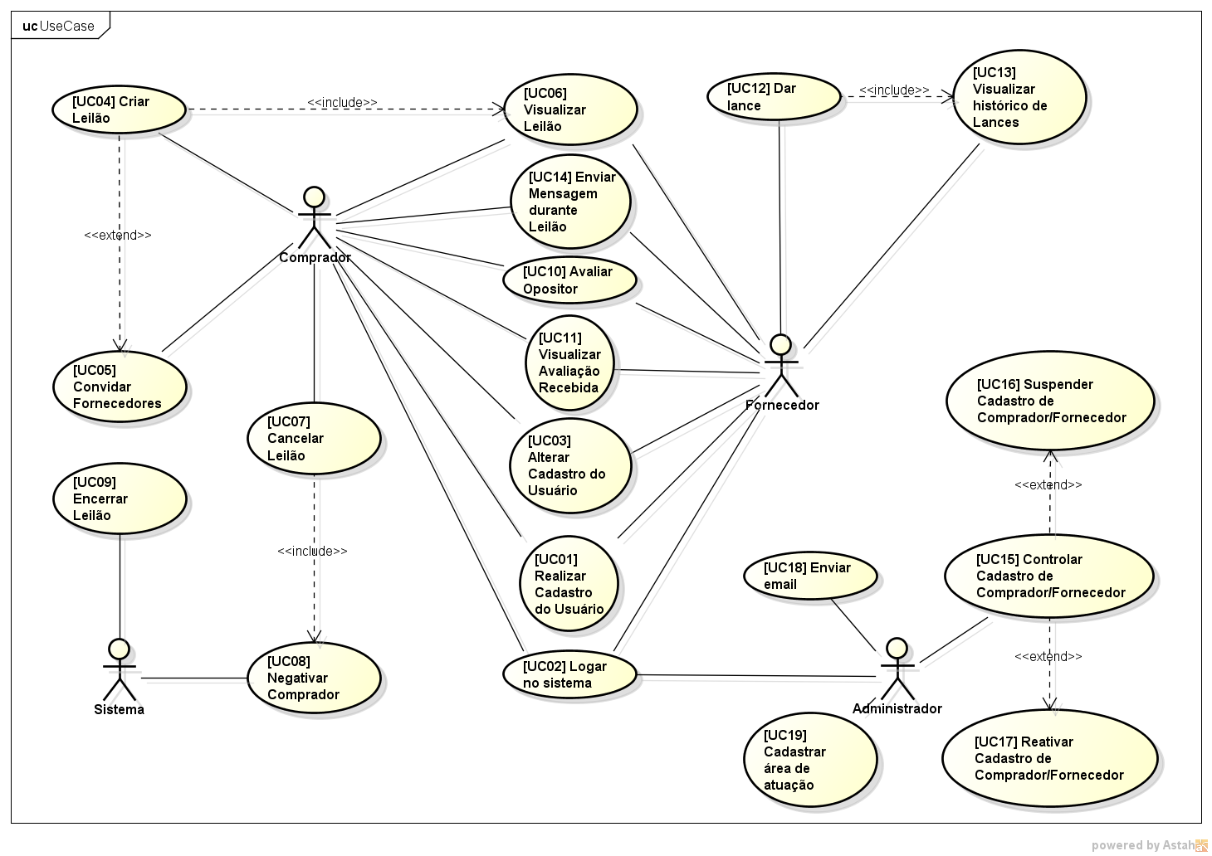
Diagrama de casos de uso

Slide 22
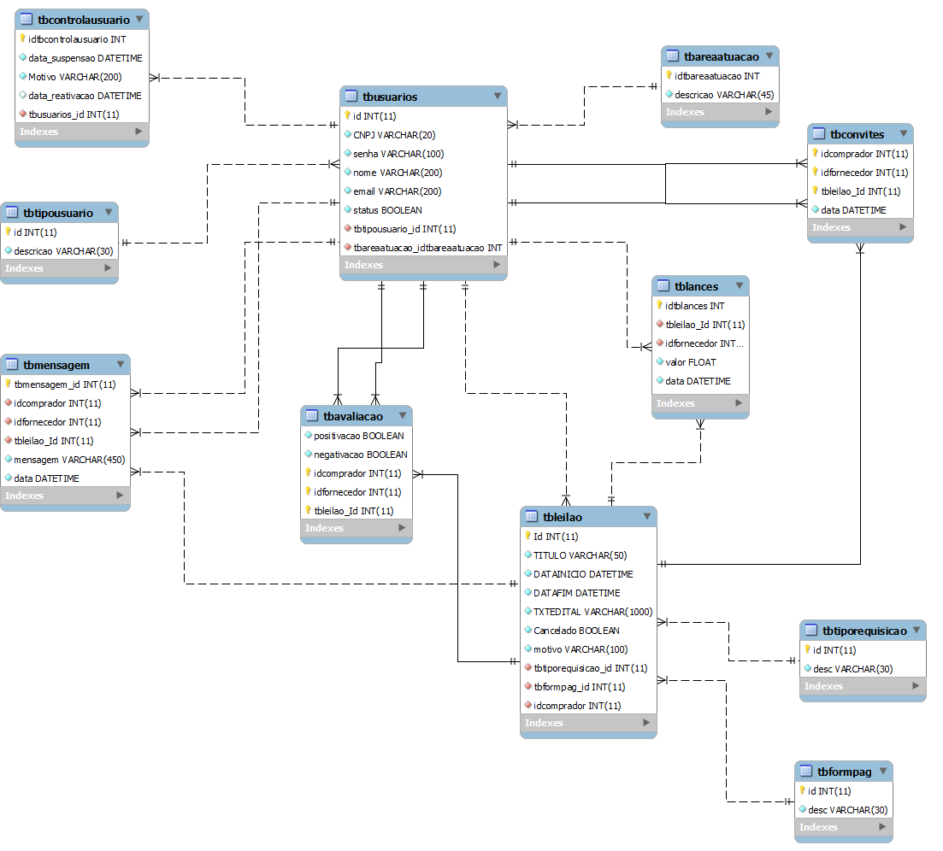
Modelo do banco de dados

Slide 23
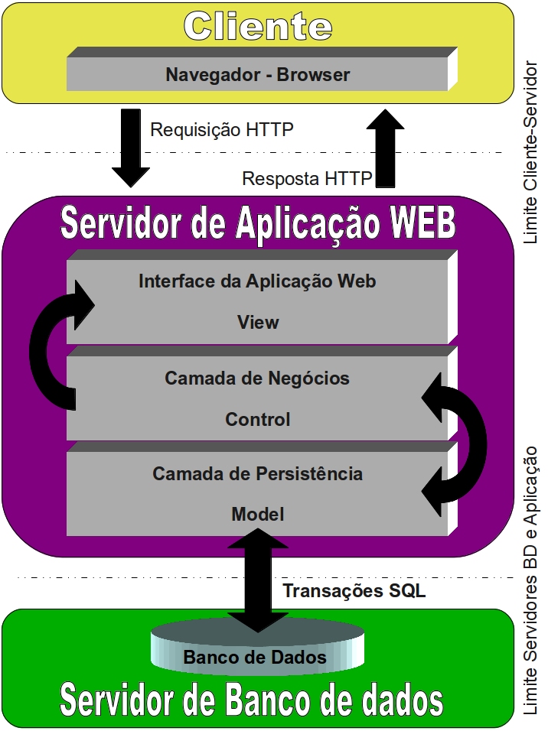
Arquitetura do Sistema

Slide 24
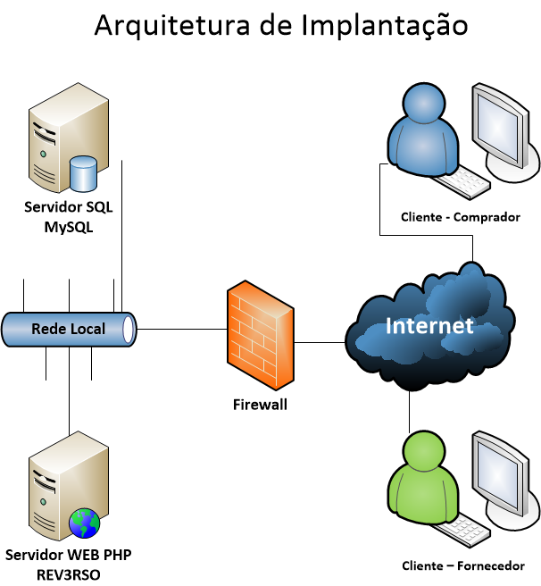
Arquitetura do Sistema
Requisitos mínimos
1Gb memória
1Gb CPU
Rede 10/100
MySQL SGBD
1Gb memória
1Gb CPU
Rede 10/100
Apache 2.2 +
Requisitos mínimos
1Gb memória
1Gb CPU
Rede 10/100
Web Browser

Slide 25
Testes
Metodologia utilizada
Técnica Utilizada: Caixa Preta
Objetivo: Encontrar o maior número de erros e posteriormente corrigi-los
Beneficios: Agregação de valor e qualidade ao software

Slide 26
Testes
Testes feitos:
Casos de teste: 13
Testes integrados: 4
1
3
2
2
2
5
Total de Bugs encontrados: 15

Slide 27
Justificativas de negócio
Escopo do Projeto
Escopo do Produto
Gerenciamento do Projeto
Equipe do Projeto
Desenvolvimento do Sistema
Apresentação do sistema
Objetivos
Conclusão

Slide 28
Apresentação do sistema

Slide 29
Justificativas de negócio
Escopo do Projeto
Escopo do Produto
Gerenciamento do Projeto
Equipe do Projeto
Desenvolvimento do Sistema
Apresentação do sistema
Objetivos
Conclusão

Slide 30
Conclusão
Objetivos
Hipótese
Lições aprendidas
Projetos futuros : E-Procurement + BI

Slide 31
Perguntas?
Obrigado

